Slide 1
ВЫХОД ВСЕГДА ЕСТЬ…
Подготовила:
Школьный Куратор 500+ Чернышева Н.А.

Slide 3
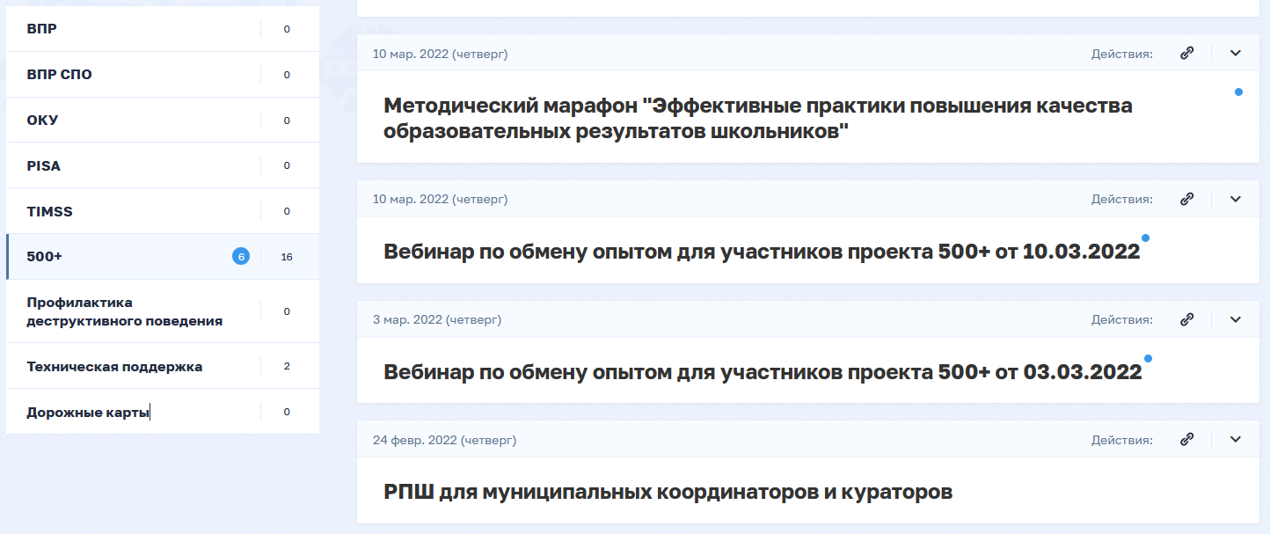

Slide 4
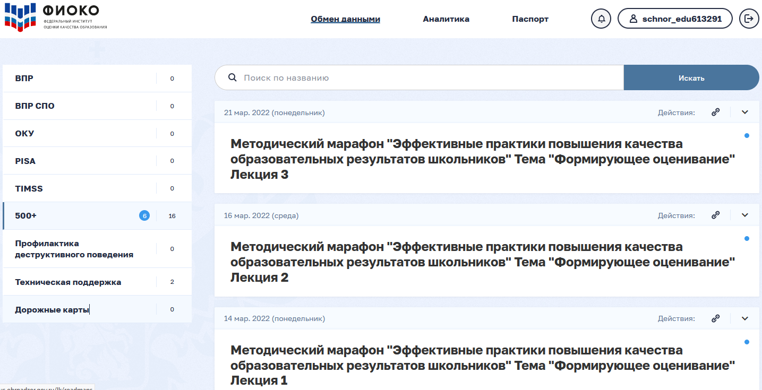

Slide 7
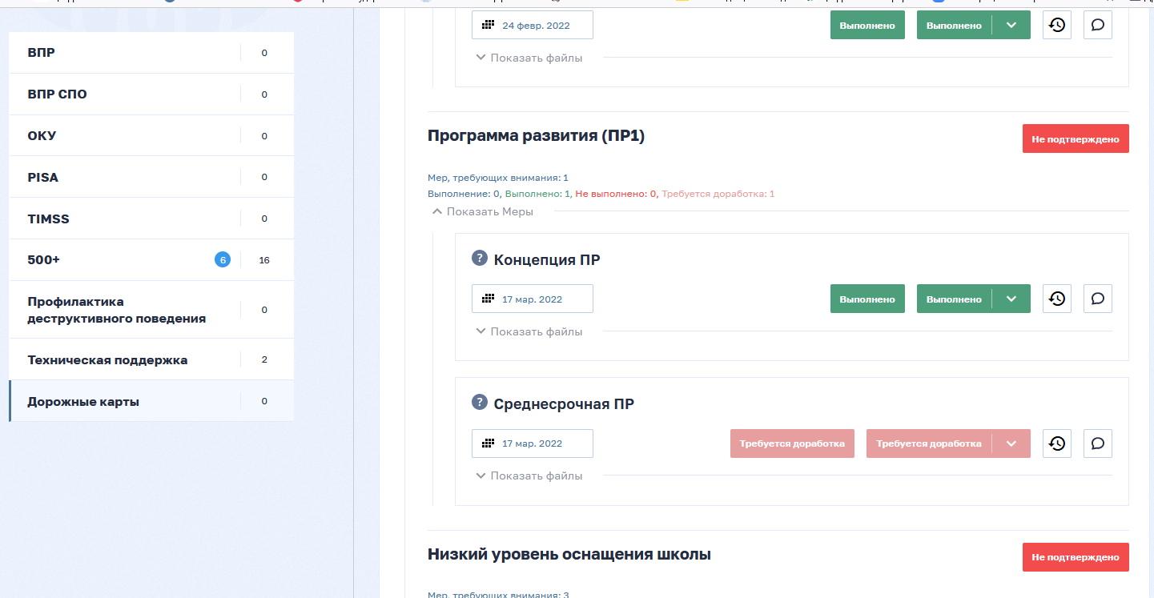

Slide 8
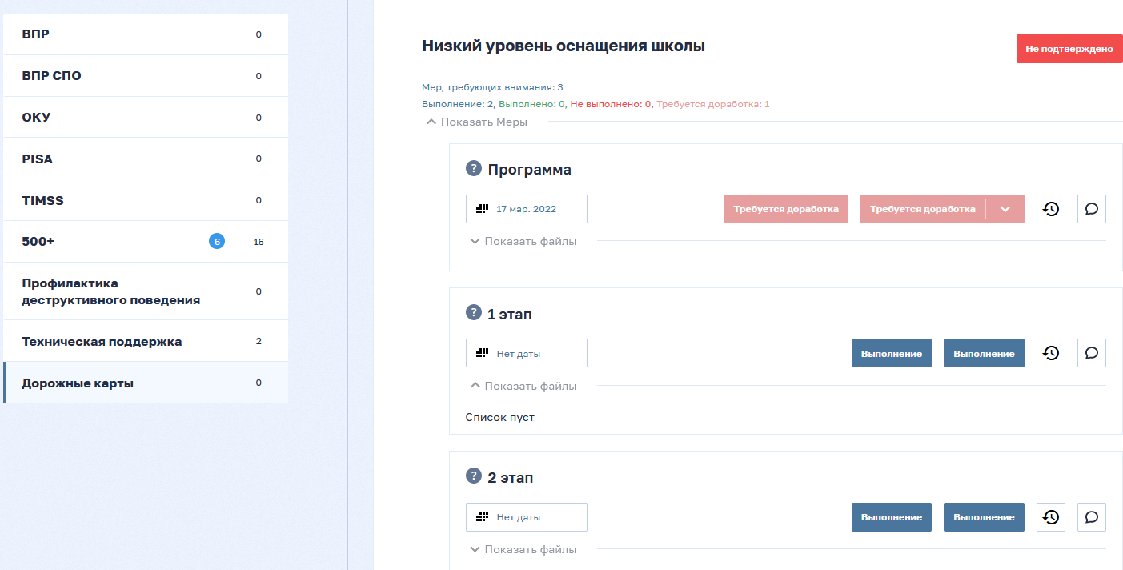

Slide 10
Благодарю за внимание!

